Slide 1
homework #7
인공지능학부 211852 조나현

Slide 2
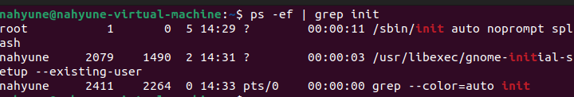
homework #7
1.
- grep :
'grep'는 유닉스 기반 운영 체제에서 지정된 패턴 또는 정규 표현식을 하나 이상의 파일 또는 다른 명령어의 출력 내에서 검색하는 명령 줄 유틸리티 프로그램이다.
- pid of init program: 1

Slide 3
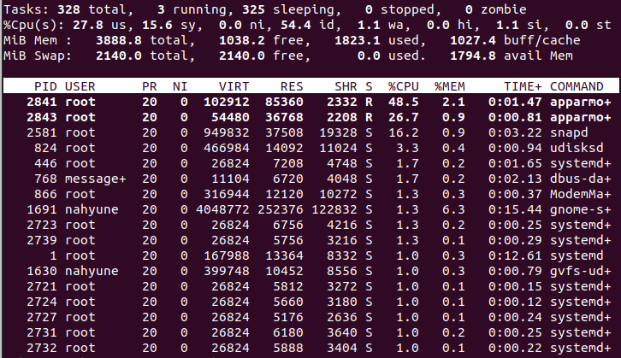
homework #7
2.
space : 화면을 갱신하고 최신 프로세스 정보를 표시
M: 메모리 사용량을 기본으로 프로세스를 정렬하기
P : CPU 사용량을 기반으로 프로세스를 정렬하기
q : top 프로그램 종료하기

Slide 4
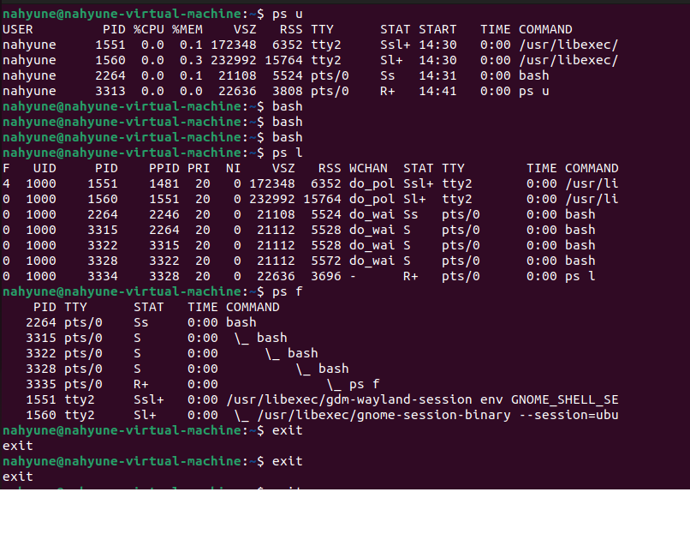
homework #7
3.
parent process of the process “ps f”:
init 프로세스

Slide 5
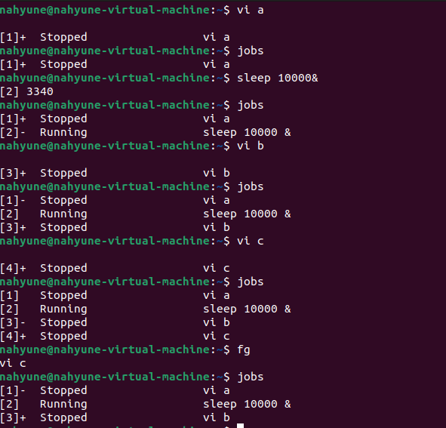
homework #7
4.
+ : 가장 최근에 foreground에서 활동한 job
- : 이전 foreground job

Slide 6
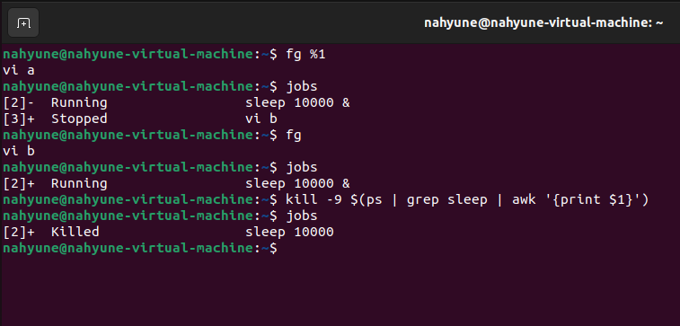
homework #7
1. "ps | grep sleep | awk '{print $1}'" 명령어를 사용하여 "sleep"이라는 이름을 가진 프로세스의 PID(Process ID)를 추출합니다. 여기서 "ps" 명령어는 현재 실행 중인 모든 프로세스를 나열하고, "grep sleep" 명령어는 이 중에서 "sleep"이라는 문자열을 포함하는 프로세스를 필터링하며, "awk '{print $1}'" 명령어는 출력된 결과에서 첫 번째 필드인 PID만 추출합니다.
2. 이렇게 추출된 PID를 "kill -9"
명령어를 사용하여 강제 종료시킵니다. 여기서 "-9"는 SIGKILL 시그널을 보내어 프로세스를 즉시 중단시키는 것을 의미합니다.
5.

Slide 7
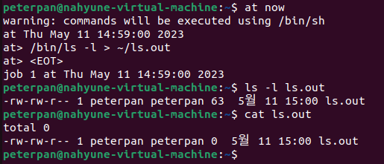
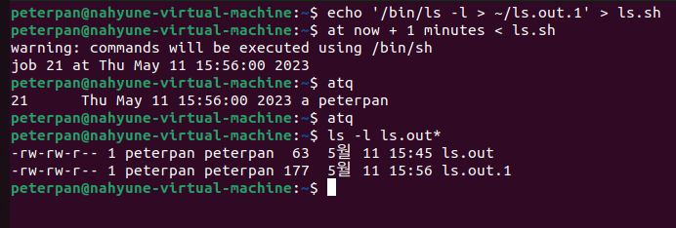
homework #7
6.
-(3)
-(4)
-(4).
1)첫 명령어 즉, 1분이 지나기 전에 atq 명령어를 실행하면 작업번호, 예약시간의 출력이 나타난다. 왜냐하면 ls.sh 스크립트가 아직 실행되지 않았기 때문이다
그러나 1분이 지난 후에 atq 명령어를 실행하면, 예약이 실행된 후이기 때문에 아무것도 나타나지 않는다.
2)"at now + 1 minutes" 명령어는 현재 시간으로부터 1분 후를 지정하는것이며, "< ls.sh" 명령어는 "ls.sh" 스크립트를 "at" 명령어로 지정한 시간에 실행하는 것을 의미한다

Slide 8
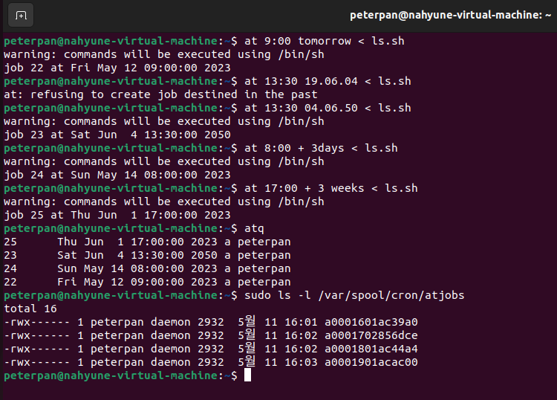
homework #7
-(5).
2050년을 지울려면 : atrm 18을 해주면 된다.
-> atq명령어를 실행하였을 때 2050년으로 예약된 스케쥴의 숫자가 18이기 때문이다.

Slide 9
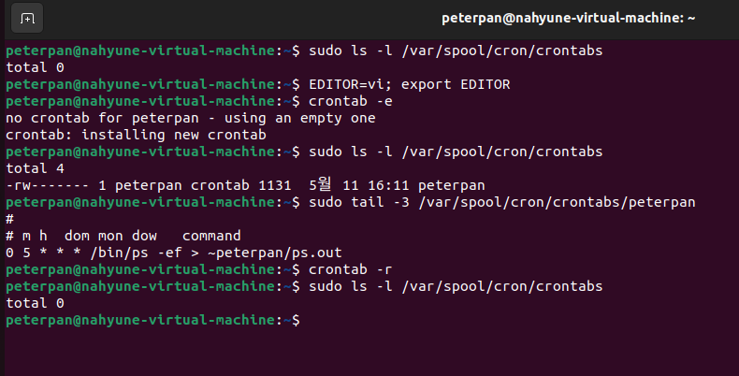
homework #7
“0 5 * * * /bin/ps –ef > ~peterpan/ps.out”: 해당 명령어는 cron에 등록하여 매일 오전 5시에 /bin/ps –ef 명령어를 실행하고 결과를 peterpan 계정의 홈 디렉토리에 ps.out 파일로 저장하는 것을 의미한다.
crontab -r 명령어는 현재 사용자의 crontab 파일을 삭제하는 명령어이다.
7.
-(2).

Slide 10
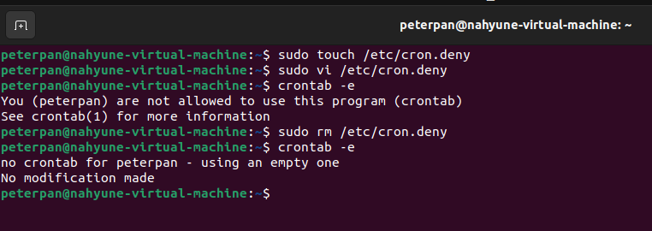
homework #7
-(3).
“sudo touch /etc/cron.deny”:
cron 서비스를 사용하는 사용자들 중에서 cron 사용을 금지하고자 하는 사용자의 목록을 작성하기 위해 /etc/cron.deny 파일을 생성하는 것이다.
즉 이 파일안에 사용을 금지하고자 하는 peterpan을 적었으니 peterpan은 cron 서비스를 사용할 수 없다.
따라서 첫 crontab -e는 권한이 거부되었고, 이 파일이 삭제된 후에야 cron파일을 이용할 수 있게 된다.

Slide 11
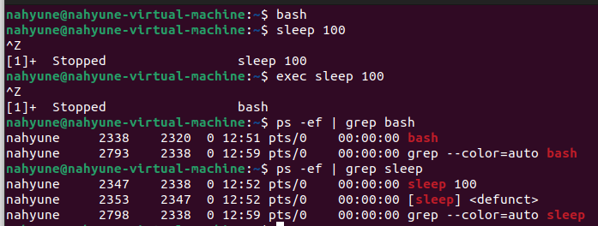
homework #7 - problems
1.
"sleep 100" 명령은 bash 쉘에서 직접 실행됩니다. 이 명령을 실행하면 bash 쉘은 새로운 프로세스를 생성하고, 이 프로세스는 "sleep" 명령을 실행하여 100초 동안 대기합니다. 이때, 새로운 프로세스는 부모 프로세스인 bash 쉘과 별개로 실행되며, bash 쉘이 이 명령을 실행하는 동안 다른 명령을 실행할 수 있습니다.
"exec sleep 100" 명령은 현재 실행 중인 bash 쉘의 프로세스를 "sleep" 명령을 실행하는 새로운 프로세스로 교체합니다. 이때, bash 쉘의 프로세스가 "sleep" 명령을 실행하는 새로운 프로세스로 교체되므로, 이후에 실행되는 명령어는 모두 "sleep" 명령을 실행하는 프로세스에서 실행됩니다.
->2338 이라는 같은 숫자가 "exec sleep 100" 명령이 같은 bash쉘에서 sleep 명령을 실행하는 새로운 프로세스로 교체하는 것을 보여준다

Slide 12
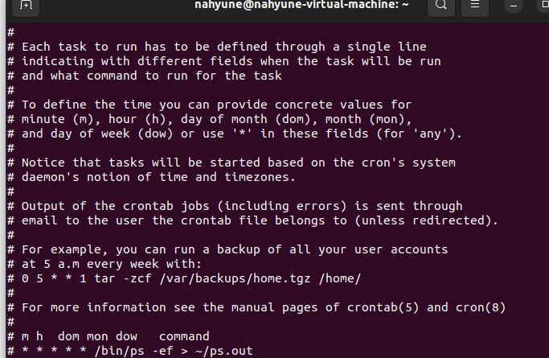
homework #7 - problems
2.
<방법>
1.터미널을 열고 "crontab -e" 명령을 입력하여 crontab 파일을 연다
2. 에디터가 열리면 맨 마지막줄에 “* * * * * /bin/ps -ef > ~/ps.out”를 작성하여 매 분마다 "/bin/ps -ef > ~/ps.out" 명령을 실행하도록 설정한다.
3. 파일을 수정한 후, "Ctrl + X" 키를 누르고, "Y" 키를 누르고, "Enter" 키를 눌러 crontab 파일을 저장합니다.

Slide 13
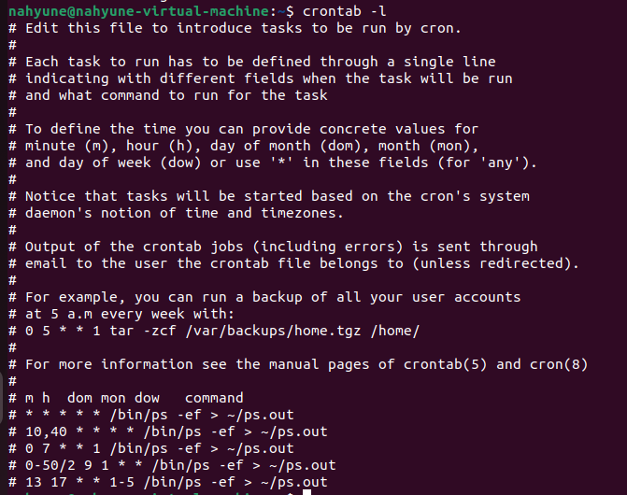
homework #7 - problems
3.
1) 10,40 * * * * /bin/ps -ef > ~/ps.out
2)0 7 * * 1 /bin/ps -ef > ~/ps.out
3)0-50/2 9 1 * * /bin/ps -ef > ~/ps.out
4)13 17 * * 1-5 /bin/ps -ef > ~/ps.out

